Slide 1
Лекция 15
РАЗЪЕМНЫЕ СОЕДИНЕНИЯ ДЛЯ ПЕРЕДАЧИ
КРУТЯЩЕГО МОМЕНТА

Slide 2
Шпоночные соединения
Шпонка – это деталь, устанавливаемая в пазах двух соприкасающихся деталей и препятствующая относительному повороту или сдвигу этих деталей.
Достоинства шпоночного соединения – конструктивная простота и сравнительная легкость сборки и разборки.
Недостатки шпоночного соединения:
1. Ослабление вала.
2. Необходимость применения длинных ступиц.
3. Технологическая сложность обеспечения необходимой точности, которая заключается в соблюдении двух технологических параметров:
а) симметрия плоскости шпоночных пазов относительно плоскости вала;
б) отсутствие перекоса шпонки на валу.
4. При любом способе сборки шпоночного соединения заметно возрастает торцевое биение сидящей на валу детали, особенно заметное при коротких ступицах.

Slide 3
Шпоночные соединения
Ненапряженные соединения
наиболее часто используются шпонки двух типов:
призматические для диаметров валов свыше 5 мм;
сегментные для диаметров валов от 13 до 58 мм.
По конструкции применяются шпонки двух исполнений:
при термообработке вала и втулки – исполнение 1;
при термообработке только вала – исполнение 2.

Slide 4
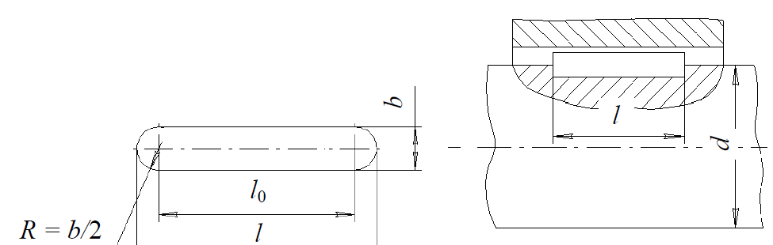
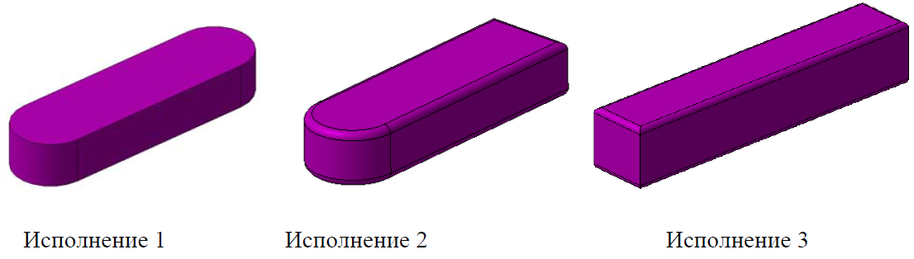
Шпоночные соединения
П р и з м а т и ч е с к и е ш п о н к и

Slide 5
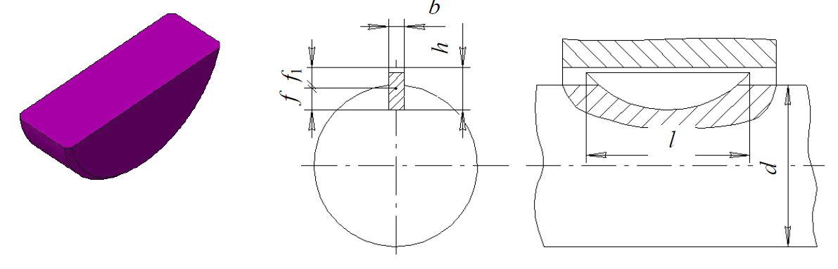
Шпоночные соединения
С е г м е н т н ы е ш п о н к и

Slide 6
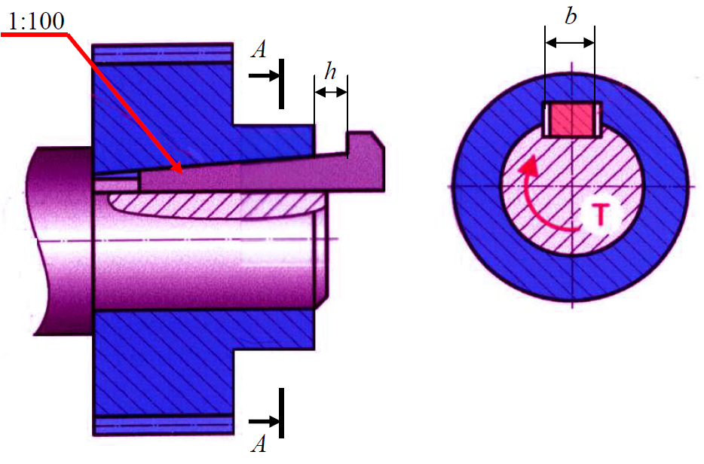
Шпоночные соединения
Напряженные соединения
К л и н о в а я в р е з н а я ш п о н к а применяется в тихоходных передачах, хорошо воспринимает ударные и знакопеременные нагрузки. Работает широкими гранями, по боковым граням имеется зазор

Slide 7
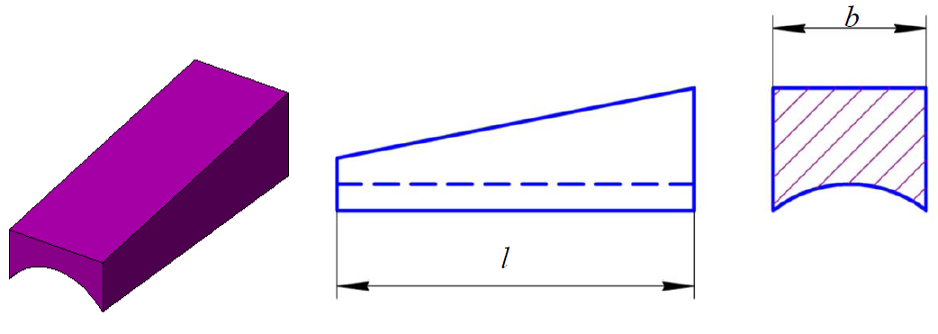
Шпоночные соединения
К л и н о в а я ф р и к ц и о н н а я ш п о н к а применяется при необходимости частой перестановки в угловом и осевом направлениях.

Slide 8
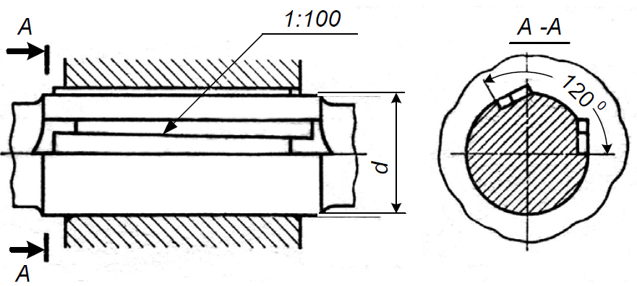
Шпоночные соединения
К л и н о в а я т а н г е н ц и а л ь н а я ш п о н к а представляет собой два клина с уклоном 1:100 каждый. Работают узкими гранями. Натяг между валом и ступицей создается, в отличие от клиновых врезных шпонок, не в радиальном, а в касательном (тангенциальном) направлении относительным осевым смещением клиньев. Применяются для диаметров валов dв > 60 мм при передаче больших крутящих моментов с переменным режимом работы.
Ставятся шпонки под углом 120–135

Slide 9
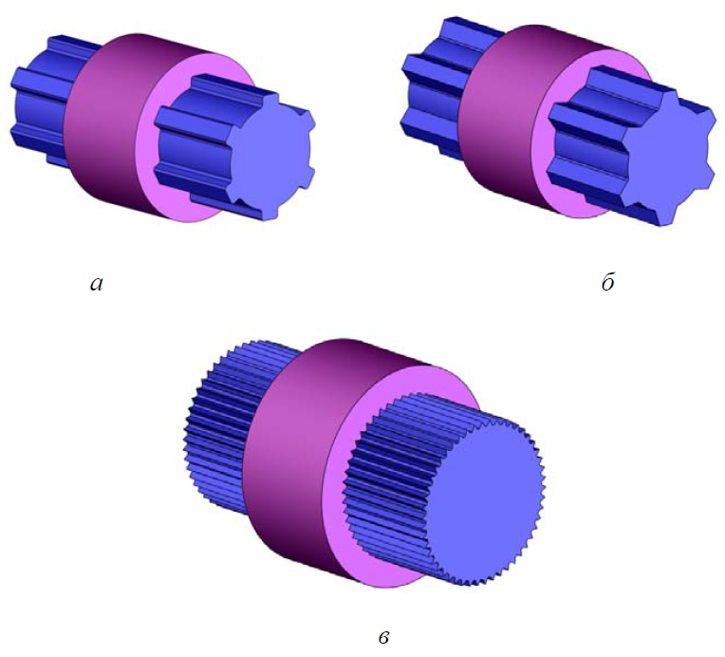
Шлицевые соединения
Шлицевые соединения образуются выступами – зубьями на валу и соответствующими впадинами (пазами) в ступице.
Шлицевые соединения классифицируют как соединения с прямобочными зубьями (а), с эвольвентными зубьями (б), с треугольными зубьями (в).

Slide 10
Шлицевые соединения
Достоинства шлицевых соединений по сравнению со шпоночными:
1. Обеспечивается лучшее центрирование соединяемых деталей и более точное направление при осевом перемещении.
2. Уменьшается число деталей соединения. Шлицевое соединение образуют две детали, шпоночное – три-четыре.
3. При одинаковых габаритах допускают передачу больших вращающих моментов за счет большей поверхности контакта.
4. Обеспечивается высокая надежность при динамических и реверсивных нагрузках вследствие равномерного распределения нагрузки по зубьям.
5. Вал зубьями ослабляется незначительно. Шлицевый вал можно рассчитывать на прочность так же, как гладкий, диаметр которого равен внутреннему диаметру зубчатого вала.
6. Уменьшается длина ступицы.
Недостатками шлицевых соединений по сравнению со шпоночными является более сложная технология изготовления, а следовательно, и более высокая стоимость.

Slide 11
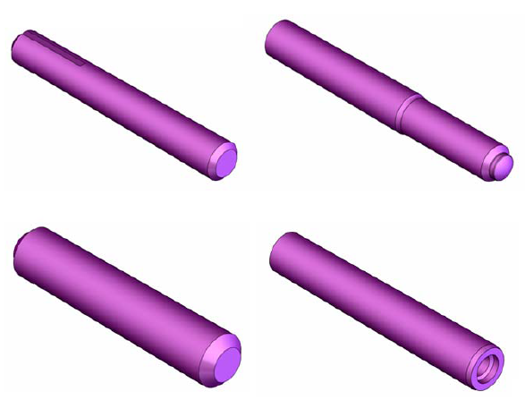
Штифтовые соединения
Штифтовые соединения используются в конструкциях:
1) для передачи крутящего момента с одновременной фиксацией положения деталей по отношению друг к другу;
2) для передачи сдвигающих сил и фиксации взаимного положения деталей при повторной сборке.

Slide 12
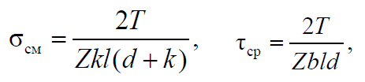
Условия работоспособности
Шпоночные соединения. С е г м е н т н ы е ш п о н к и проверяются на работоспособность по напряжениям смятия и среза по формулам
где Т – крутящий момент, Н ⋅ мм; Z – число шпонок; k – высота выступающей части шпонки, мм; l – длина шпонки, мм; d – диаметр вала, мм; b – ширина шпонки, мм.
Если в соединении возникает перегрузка, т. е. σсм/[σ]см > 1,1 или
τср/[τ]ср > 1,1, следует увеличить число сегментных шпонок до двух либо перейти на соединение призматической шпонкой. При недогрузке более 20 % уменьшаются размеры шпонки.
П р и з м а т и ч е с к и е ш п о н к и проверяются на работоспособность по напряжениям смятия и среза также.

Slide 13
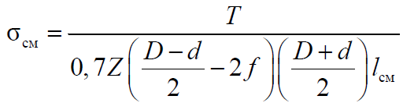
Условия работоспособности
Шлицевые соединения. В машиностроительных конструкциях наиболее широко применяются два вида шлицевых соединений: прямобочные и эвольвентные. Эти соединения по назначению разделяются на три группы:
неподвижные, подвижные не под нагрузкой, подвижные под нагрузкой.
Напряжения смятия вычисляются по следующим зависимостям:
а) для прямобочного соединения

Slide 14
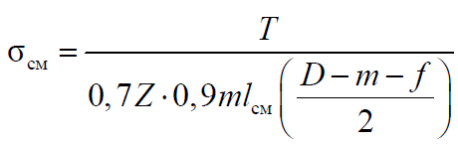

Условия работоспособности
б) для эвольвентного соединения при центрировании по наружному диаметру
в) для эвольвентного соединения при центрировании по боковым поверхностям
где Т – передаваемый крутящий момент, Н ⋅ мм; Z – число шлицев; D – наружный диаметр шлицев, мм; d – внутренний диаметр шлицев, мм; f – высота фаски, мм; lсм – длина смятия ступицы детали, мм; m – модуль эвольвентных шлицев, мм.

Slide 15
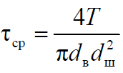
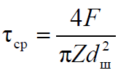
Условия работоспособности
Штифтовые соединения.
Ш т и ф т ы, п е р е д а ю щ и е к р у т я щ и й м о м е н т, выбираются в зависимости от диаметра вала
где Т – передаваемый валом крутящий момент, Н⋅мм; dв – диаметр вала, мм; dш – диаметр штифта, мм.
Ф и к с и р у ю щ и е ш т и ф т ы (для фиксации положения детали и передачи сдвигающих сил)
где F – сдвигающая сила, Н.

